Slide 1
Времена года
Зима
Весна
Лето
Осень

Slide 2

Зима
Зимой деревья уже стоят без листьев. И их покрыл пушистый снег. Природа спит.

Slide 3

Весна
Весной всё просыпается от долгой зимней спячки. Начинают течь ручейки. На растениях появляются первые листочки. Прилетают птицы

Slide 4
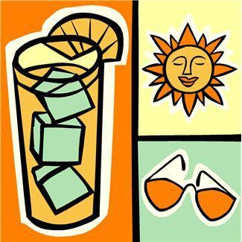
Лето
Опять смеётся лето
В открытое окно,
И солнышка, и света
Полным, полным-полно.

Slide 5

Осень
Осень все животные ищут пропитание на зиму. Рвстения сбрасывают листья. И вся природа засыпает.

